Slide 1
Kreuze im Vergleich
von J.-M. Lemm, L. Rosenboom, N. Schmitz

Slide 2
Inhaltsverzeichnis
Präsentation der Kreuze
Gaudí: Altar Kreuz
Subirach: Gereon Kreuz
Kölner Dom: Gero Kreuz
Ausschnitte analysieren
Veränderung der Vorlagen
Vergleich der Kreuze
Quellen

Slide 3
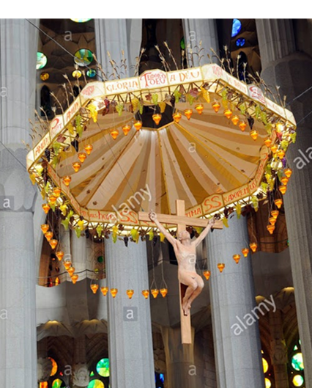
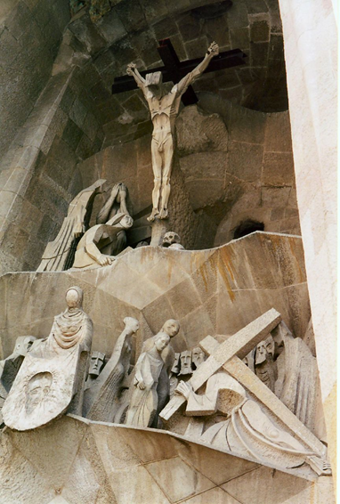
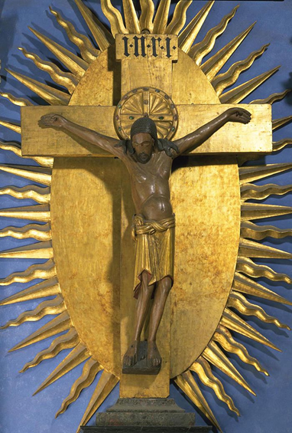
1. Präsentationen der Kreuze

Slide 4
1a) Gaudí: Altar Kreuz
Name: Altar Kreuz von Antoni Gaudí
Entstehung: ca. 1898 (Kirchenbau wurde 1882 begonnen, und endet nach aktueller Planung 2026, zum 100. Todestag von Gaudí)
Standort: Sagrada Familia (Basílica i Temple Expiatori de la Sagrada Familia), Barcelona
Baustil: Modernisme (gewisse Ironie, da die Kirchen- planung gegen den Zeitgeist des „Modernismus“ gerichtet war, aber sie im „modernistischen“ Stil eingerichtet wurde

Slide 5
1a) Gaudí: Altar Kreuz
Beschreibung:
→ Kreuz mit Jesus, Blick nach unten gerichtet, hängt in der freien Luft (Material: Holz)
→großer Schirm in Form eines 7-ecks, mit Weinblätterranken, Trauben, Ähren und Lichtgirlanden geschmückt (auffällig: Schirm nach oben hin offen →natürliches Licht kann hineinfallen)
→ in orange/braun/gelb (gold) gehalten; Trauben in grün bzw. weinrot/dunkel violett
→Farben erscheinen größtenteils leuchtend
→ platziert ist der Baldachin über dem Altar

Slide 6
1b) Subirach: Gereon Kreuz
Name: Passionsfassade der Sagrada Familia
Entstehung: ca. 1987-2009
Standort: linke Fassade der La Sagrada Familia, in den Westen gerichtet; Barcelona
Geschichte: Die Passionsfassade wurde nach dem Projekt gebaut, das Gaudí 1917 geplant hatte. Gaudís Plan sah einen Portikus vor, der von sechs schiefen Säulen getragen wurde. Dieser relativ schlichten Fassade fehlte die Dekoration, weshalb die Passionsfassade entstand.

Slide 7
1b) Subirach: Gereon Kreuz
Beschreibung:
→ Figuren bewegen sich von unten links nach rechts, dann von rechts nach links in die Mitte und dann wieder rechts auf der oberen Ebene
→ Figuren haben kein erkennbares Gesicht
→ Reihenfolge in Form eines „s“
→ in beigen und braunen Tönen
→ schlicht gehalten
→ stellt den Lebensweg/Leidensweg von Jesus dar

Slide 8
1c) Kölner Dom: Gero Kreuz
Name: Gerokreuz
Entstehung: Köln (oder Umgebung), Ende des 10.Jhd.
Standort: Kölner Dom, Ostwand Kreuzkapelle
Geschichte: Der Auftraggeber war der Kölner Erzbischof Gero. Damals wurde das Kreuz am Sarkophag aufgestellt, heute ist es jedoch an der Ostwand der Kreuzkapelle aufzufinden

Slide 9
1c) Kölner Dom: Gero Kreuz
Beschreibung:
→ goldenes Kreuz an ovaler Form als Sonne (wechselnd geformte Strahlen)
→ über dem Kreuz: Tafel mit Goldverzierungen & Aufschrift
→ Hintergrund ist blau
→ in einem Torbogen (schwarze Säulen)
→Kreuz und Säulen stehen auf einem marmorartigen Untergrund (goldene Verzierungen → 6 Kerzen)
→ Teppich/Tuch in der unteren Mitte

Slide 10
2. Ausschnitte analysieren (Gaudí: Altar Kreuz)

Slide 11
2. Ausschnitte analysieren (Subirach: Gereon Kreuz)

Slide 12
2. Ausschnitte analysieren (Kölner Dom: Gero Kreuz)

Slide 13
3. Veränderung der Vorlagen (Gaudí: Altar Kreuz)
Original
Bearbeitet

Slide 14
3. Veränderung der Vorlagen (Subirach: Gereon Kreuz)
Original
Bearbeitet

Slide 15
3. Veränderung der Vorlagen (Kölner Dom: Gero Kreuz)
Original
Bearbeitet

Slide 16
4. Vergleiche der Kreuze
Die drei Künstler Gaudí, Subirach und Gero haben alle jeweils mindestens ein Kreuz entworfen. Nun treffen sie sich und vergleichen diese miteinander.
Gaudí: Ich habe das Altar Kreuz der La Sagrada Familia in Barcelona entworfen.
Subirach: Oh, ich habe ebenfalls etwas für die La Sagrada Familia entworfen. Jedoch außen, nämlich die Passionsfassade.
Gero: Mich persönlich hat der Kölner Dom sehr fasziniert, weshalb ich das dort auffindbare Gero Kreuz entworfen habe.
Subirach: Wann habt ihr eure Kreuze denn entworfen bzw. wann wurden die denn gebaut?
Gaudí: 16 Jahre nach Beginn des Kirchenbaus, welcher 1882 begonnen hatte, wurde die lange Planung meines Kreuzes umgesetzt.

Slide 17
Gero: Ähm, die Umsetzung meines Kreuzes erfolgte schon Ende des 10. Jahrhunderts in der Umgebung von Köln.
Subirach: Dann ist dein Kreuz rund 1000 Jahre älter als meins. Meins ist von 1987 bis 2009 gebaut wurden in Zusammenhang mit der gesamten Passionsfassade.
Gaudí: Festzuhalten ist, dass das Gero Kreuz im Kölner Dom am ältesten ist und am neusten ist das Kreuz der Passionsfassade der La Sagrada Familia in Barcelona.
Gero: Wie sehen eure Kreuze denn so aus?
Subirach: Meins ist sehr schlicht in beigen und braunen Tönen gehalten. Ihr werdet dort auch keine all zu großen Auffälligkeiten finden.
Gaudí: Bei meinem Kreuz handelt es sich um einen goldleuchtenden Baldachin in Form eines Siebenecks welches sich Fokus des Altarraum befindet, da es über dem Altar frei runter hängt.
Gero: Ich denke mein Kreuz ist neutral, da es in natürlichen Farben wie z.B. blau gehalten ist.
Subirach: Festzuhalten ist also, dass Gaudís Kreuz am aufwendigsten erscheint, vorallem im Gegensatz zu meinem, welches am schlichtesten erscheint.

Slide 18
Gaudí: Was war euch bei den Kreuzen besonders wichtig?
Subirach: Mir war besonders wichtig nicht nur das Kreuz darzustellen, sondern auch den Leidensweg Jesu in Verbindung damit zu bringen. Ich finde, dass das alles zusammenhängt und deswegen man dies auch nicht unberücksichtigt lassen sollte.
Gero: Für mich war wichtig, dass sich das Kreuz in einer bekannten Stadt befindet, um möglichst viele Menschen anzusprechen. Außerdem wollte ich, dass das Kreuz jederzeit betrachtbar ist.
Gaudí: Bezüglich meines Kreuzes bedeutete mir die kreative Umsetzung sowie die Platzierung in der freien Luft sehr viel. Aber auch hinsichtlich der Farbe war mir die Beschränkung auf Goldtöne wichtig.
Gero: Festzuhalten ist also, dass jedes Kreuz auf seine eigene Weise besonders ist und jedes einzigartige Besonderheiten aufweist.
Subirach: Ich denke, ich würde mir gerne mal Gaudís Kreuz anschauen gehen, da es nicht so schlicht ist wie meins.
Gaudí: Ich persönlich wurde gerne das Gero Kreuz betrachten um zu schauen wie das Kreuz für alle ansprechbar gemacht wurde.

Slide 19
Gero: Ich nehme mir vor das Kreuz von Subirach in Barcelona zu besuchen, da es einen
moderneren Baustil hat und ca. 1000 Jahre nach meinem entstanden ist.
Gaudí: Es war schön euch zu treffen und sich mit euch über eure Werke auszutauschen.

Slide 20
5. Quelle
Bilder:
1A) https://c8.alamy.com/compde/c8yrek/altar-baldachin-und-kreuz-in-der-apsis-der-baslica-y-templo-expiatorio-de-la-sagrada-familia-barcelona-spanien-c8yrek.jpg
1B) https://upload.wikimedia.org/wikipedia/commons/7/7b/Sagrada_Familia_4.jpg
1C) https://www.koelner-dom.de/rundgang/bedeutendewerke/gero-kreuz/info/

Slide 21
Danke für eure Aufmerksamkeit ☺

